Slide 1
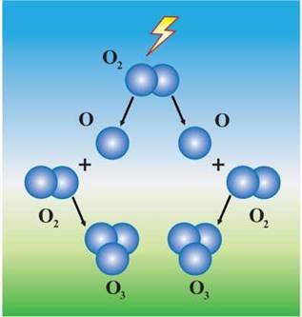
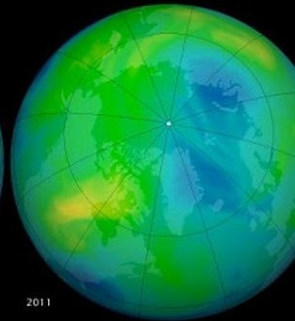
Руйнування озонового шару.
Озон О₃, який міститься в атмосфері, крім токсичного впливу (у підвищених його концентрація х) на живі організми, зокрема й на людину, виконує і помітну захисну функцію. Нагромаджуючись у верхніх шарах атмосфери, він утворює озоновий шар, який захищає поверхню Землі від космічного випромінювання: 3О2 + hν → 2О + 2О2 → 2О3

Slide 2
Зменшення товщини озонового шару і подальше його зникнення призводить до утворення так званих «озонових дір» в атмосфері, у результаті чого різко збільшується інтенсивність космічного випромінювання, що потрапляє до поверхні Землі і може спричинити незворотні негативні наслідки у вигляді мутації і переродження живих організмів : канцерогенні захворювання, зниження народжуваності населення і погіршення врожайності сільськогосподарських культур.
Головною реакцією, за якою N₂O перетворюється в NO_{x} є наступна: N₂O + O(¹D) → NO + NO Вона може протікати тільки вдень, тільки за наявності Сонця. Потім NO вступає в реакцію з озоном, водночас руйнуючи його, що приводить до утворення іншого оксиду азоту, NO₂:
• О₃ + NO → NO₂ + О₂
• NO₂ + О → NO + О₂
• NO₂ + hν → NO + О • NO₂ + О₃ → NO₃ + О₂
• NO₃ + hν → NO₂ + O
• NO₃ + hν → NO + О₂
Сумарно це приводить до загибелі озону. Процес цей ланцюговий і циклічний.

Slide 3
Тепловий вплив об’єктів енергетики, який виявляється в порушенні теплової рівноваги навколишнього середовища.
Практично вся хімічна енергія спалюваного органічного палива перетворюється на теплову, причому частина цієї енергії викидається в концентрованому вигляді в навколишнє середовище на самому енергетичному об’єкті: з димовими
газами, охолоджувальною водою, частково із золою та шлаком. Решта розсіюється на різних стадіях виробництва, передачі та споживання електричної або теплової енергії, які вироблює енергооб’єкт. Теплові викиди можуть змінити локальний тепловий баланс в атмосфері і гідросфері, що є причиною зміни мікроклімату в місцях високої концентрації енерговиробництва та енергоспоживання. Відомий феномен перевищення температури повітря у великих містах порівняно із сільською місцевістю на 2...3 °С. Він пов’язаний з утворенням областей з підвищеним локальним викидом теплової енергії в атмосферу – так званих «островів теплоти». Такі «острови теплоти» нестійкі в часі через вплив вітру та інших атмосферних факторів.

Slide 4
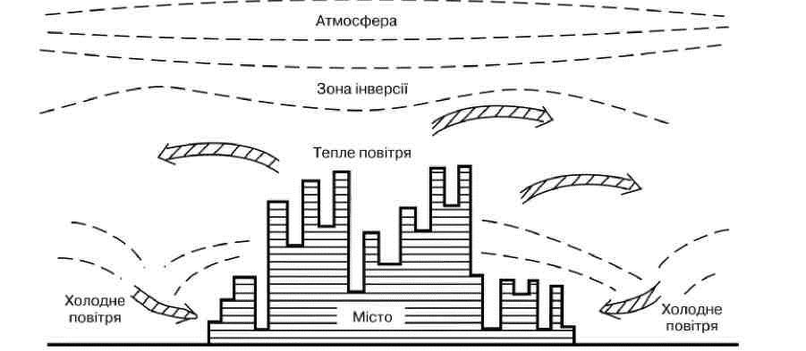
Утворення циркуляції атмосферного повітря в районі «острова теплоти» Основний результат теплового впливу в цих регіонах полягає в утворенні стійкого (майже стаціонарного) просторового «купола» повітря з вищою температурою – на 1...4 °С вище рівноважної природної температури.

Slide 5
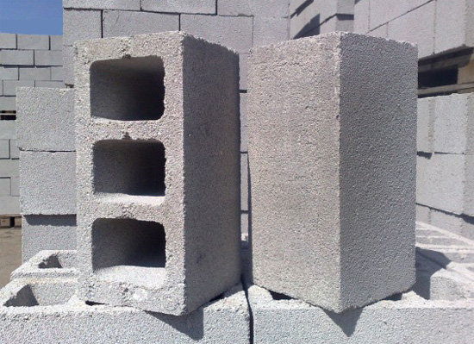
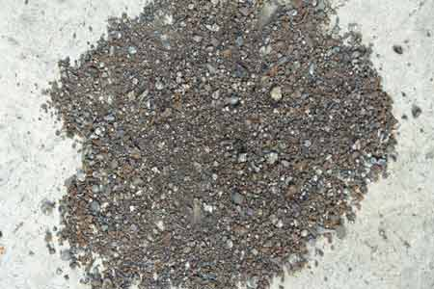
Нагріті викидні води ТЕС використовуються для рибороз­ведення. Крім того, енергія нагрітої води не втрачається, що сприяє покращенню екологічного стану природних водойм. Воду і енергію економить зворотне водопостачання.
На ТЕС накопичено багато золошлаків, які можуть бути використані як будівельні матеріали. Продукти спалювання ву­гілля на ТЕС - шлак, вода дають значний економічний ефект при використанні в народному господарстві. Шлак можна ви­користовувати в промисловості замість цементу, що приведе до покращення стану навколишнього середовища, адже земля зві­льниться від шлаку, менше буде втрачатися води.

Slide 6
Основні напрями підвищення енерго-екологічної ефективності об’єктів теплоенергетики:
Підвищити енерго-екологічну ефективність теплоенергетичних об’єктів можна за рахунок:
– використання природоохоронних заходів та застосування заходів
щодо енергозбереження, запровадження безвідходних технологій; – застосування екологічного моніторингу; – стимулювання розвитку наукових досліджень і практичного використання новітніх наукових досягнень і науково-технічних розробок.
Запровадження безвідходних технологій передбачає:
1) комплексне використання сировини;
2) створення замкнених газо- і водооборотних систем;
3) розробку принципово нових і вдосконалення діючих процесів виробництва;
4) переробку і використання енергетичних відходів (теплоти, золи, шлаків, продуктів очистки димових газів тощо).

Slide 7
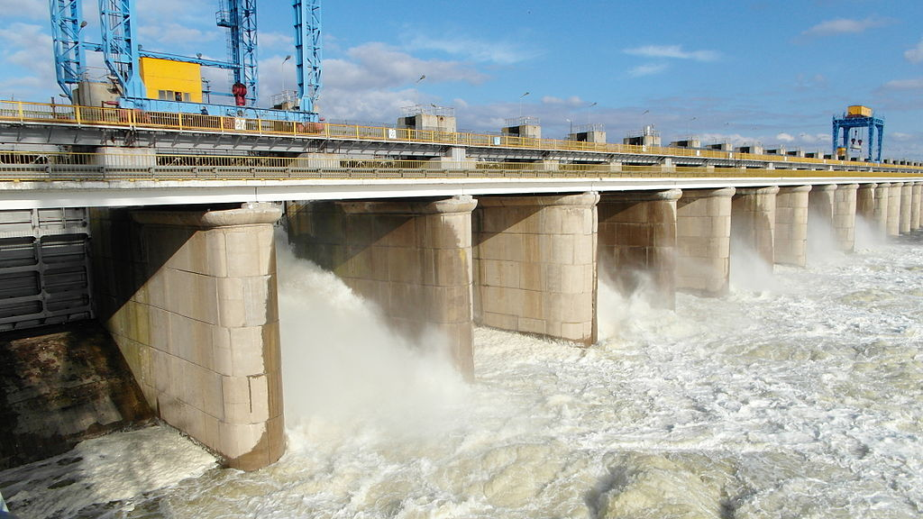
В енергетичному комплексі України гідроелектростанції посідають третє місце після теплових та атомних. ГЕС Дніпровського каскаду (Київська, Канівська, Кременчуцька, Дніпродзержинська, Дніпровська, Каховська) Ташлицька ГАЕС (гідроакумулююча).
Окрім ГЕС і ГАЕС, в Україні нині експлуатуються 49 так званих малих ГЕС.
Каховська ГЕС

Slide 8
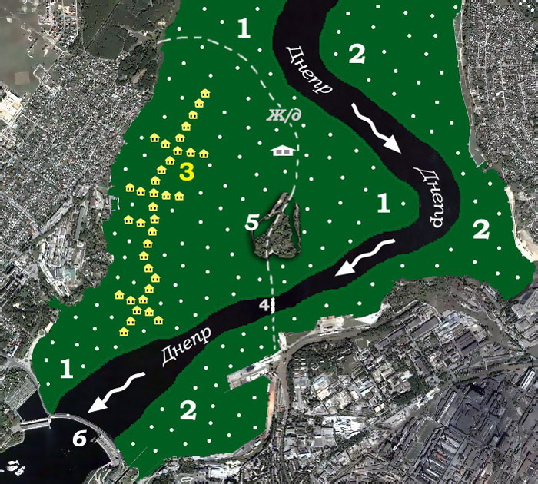
ГЕС, особливо ті з них, що побудовані на рівнинних річках, завдають шкоди довкіллю.
• На Дніпрі, наприклад, водосховищами затоплено величезні пло­щі найродючіших у Європі земель: Київським — 922 км²,
Канівським — 675 км². Кременчуцьким — 2250км² Дніпродзержинським — 567 км², Дніпров­ський — 410 км², Каховським — 2155 км². У сумі це становить майже 7000 км² : — чверть території Бельгії! Важко уявити, скільки сільськогоспо­дарської продукції недоодержала Україна через це. Із затоплюваних ділянок довелося відселяти жителів сотень сіл, прокладати нові дороги й комунікації тощо. Пішло під воду багато історичних і ландшафтних пам’яток.
Схема місцевості Дніпровської ГЕС, м. Запоріжжя

Slide 9
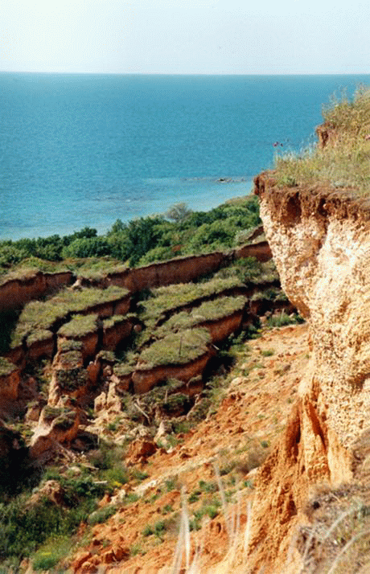
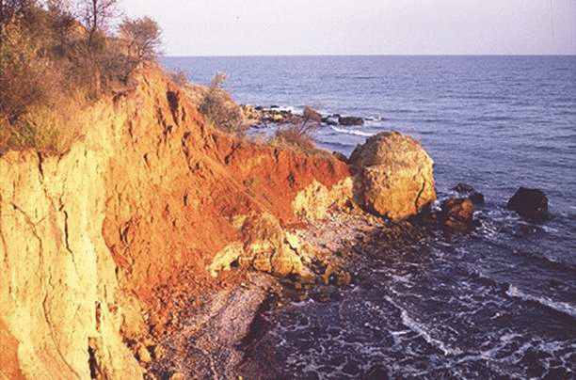
• У місцевостях, розташованих поблизу водосховищ, піднімається рівень ґрунтових вод, заболочується територія, виводяться із сівозмін великі плоїш землі.
• На водосховищах тривають обвали берегів, які на окремих ділянках відступили вже на сотні метрів.

Slide 10
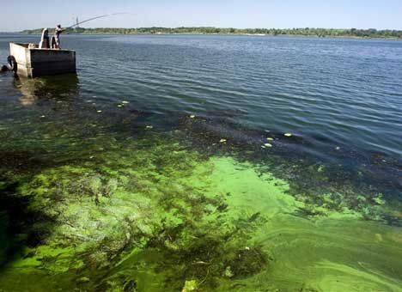
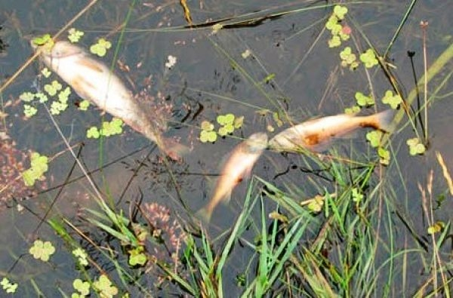
Греблі перетворили Дніпро на низку застійних озер, що мають слабкий водо­обмін та погану самоочищуваність і стають уловлювачами промислових забруднень.
Дуже потерпають від гребель мешканці річок — планктон і риба. Риба не може проходити крізь греблі до місць своїх звичних нерестовищ, які до того ж стають непридатними для нересту через заглиб­лення. Багато риби й планктону гине в лопатях турбін. Водосховища, забруднені стоками й добривами, що змиваються з полів, улітку нерідко «цвітуть», що спри­чинює масову загибель риби та інших мешканців водойм.

Slide 11
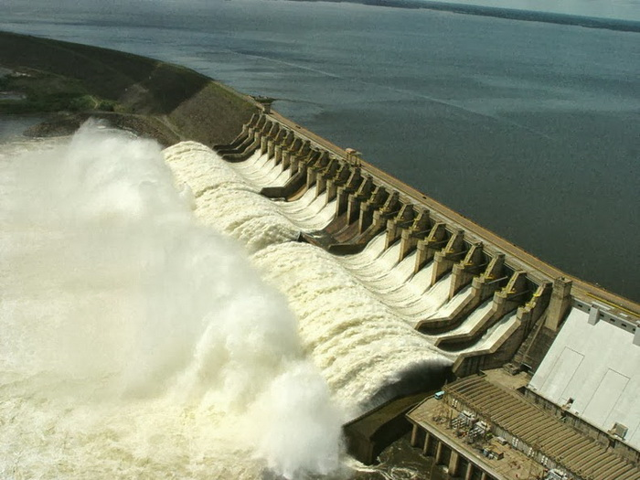
Вплив на довкілля ГЕС. У наш час ГЕС виробляють близько 20 % електроенергії у світі. Деякі країни з гірським рельєфом і швидкими річками (Норвегія, Таджикистан, Киргизстан) свої потреби в електро­енергії задовольняють переважно за рахунок ГЕС. Порівняно з ТЕС і АЕС гідроелектростанції мають низку переваг:
• вони зовсім не забруднюють атмосферу;
• поліпшують умови роботи річкового транспорту;
• працюючи в парі з ТЕС, беруть на себе навантаження під час максимального
(пікового) споживання електроенергії;
• агрегати ГЕС уводяться в дію дуже швидко, на відміну від агрегатів ТЕС, яким потрібно кілька годин для розігрівання й виходу на робочий режим (або ж треба утримувати один з агрегатів ТЕС у «гарячому» режимі, витрачаючи дефіцитне паливо).
ГЕС Тукуруї (Бразилія)

Slide 12
Висновки:
Електроенергетика має важливе значення в промисловості будь-якої країни. Проте важливо знати який вплив матиме діяльність ГЕС та ТЕС на навколишнє середовище. Для цього потрібно проводити постійний моніторинг за різноманітними чинниками(для ТЕС –концентрації (SO₂ ,No_{x} СН ₄ , СО), температура води, наявність забруднення вод. Для ГЕС- контроль за водними організмами та ін) А також впровадження новітніх економічних технологій і безвідходного виробництва

